Slide 1


Муниципальное бюджетное дошкольное образовательное учреждение детский сад №6
г. Нелидово, Тверская область
Проект:
Развитие лексико-грамматического строя речи старших дошкольников посредством использвания кругов Эйлера
«Развиваем речь, играя!»
Подготовила учитель-логопед:
Жигарева И.Е.

Slide 2


Тип проекта :
Инновационно-практический, речевой
Участники проекта:
Дети старшей группы, учитель-логопед, родители.
Срок реализации проекта:
Долгосрочный (1 учебный год)

Slide 3
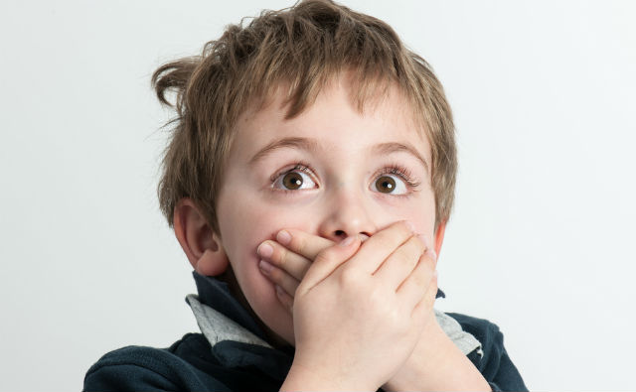
Проблема
У большинства детей старшей группы ограничен словарный запас. В активном словаре преобладают существительные и глаголы, недостаточно слов, обозначающих качества, признаки, состояния предметов и действий. Детям не всегда удается подбор однокоренных слов с помощью суффиксов и приставок. Много ошибок в употреблении грамматических конструкций.

Slide 4
Актуальность
Занимаясь с детьми, необходимо максимально использовать все известные в дошкольной педагогике приемы и методы, в том числе и современные методы, которые способствовали бы: совершенствованию мыслительных и познавательных способностей, развитию лексико-грамматического строя.
Дети дошкольного возраста очень пластичны и легко обучаемы, но для детей характерна быстрая утомляемость и потеря интереса. Использование кругов Эйлера вызывает интерес и развивает речевые способности старших дошкольников.

Slide 5
Инновационность данной методики состоит в том, что эта технология универсальна, она не требует особых условий применения и органично вписывается в работу по развитию речи детей, способствует обогащению словаря, дает возможность оценить уровень усвоения ребенком пройденного материала, развивает психические функции (память, внимание, мышление) и позволяет ребенку быть активным творческим участником образовательного процесса.

Slide 6
Развитие лексико-грамматического строя речи старших дошкольников посредством использования кругов Эйлера.
Цель:
Задачи:
Активизировать у детей предметный, глагольный словарь, словарь признаков и обобщающих понятий по лексическим темам;
совершенствовать грамматический строй речи: образование существительных и прилагательных с уменьшительными суффиксами, употребление падежных окончаний;
умение составлять сравнительный описательный рассказ.

Slide 7
Ожидаемые результаты:
Дети будут проявлять интерес к учебной деятельности.
Овладеют исследовательскими навыками.
Научатся самостоятельно классифицировать, обобщать, делать выводы.
Значительно обогатится словарный запас, закрепятся в речи обобщающие понятия.
Дети научатся устанавливать межпредметные связи.

Slide 8
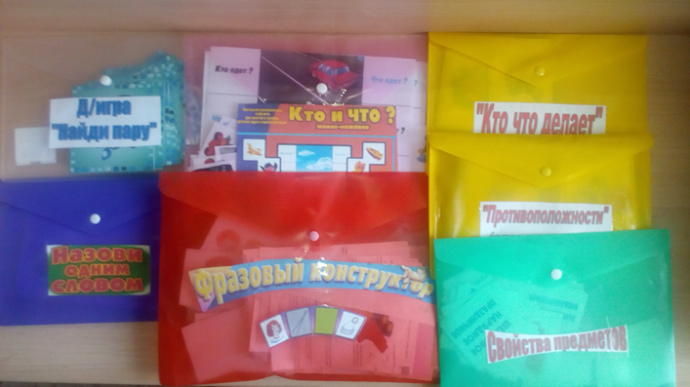

Организационный этап
Изучение методической литературы по данной теме
Составление перспективного плана работы
Подбор иллюстративного материала

Slide 9
Основной этап
Реализация образовательных областей
Познавательное развитие | Знакомство с технологией круги Эйлера
Развитие Речи | Речевые игры
Социально коммуникативное развитие | Игры-лото, дидактические гры
Художественно-эстетическое развитие | Задания в индивидуальных тетрадях
Физическое развитие | Малоподвижные игры, логоритмические игры

Slide 10
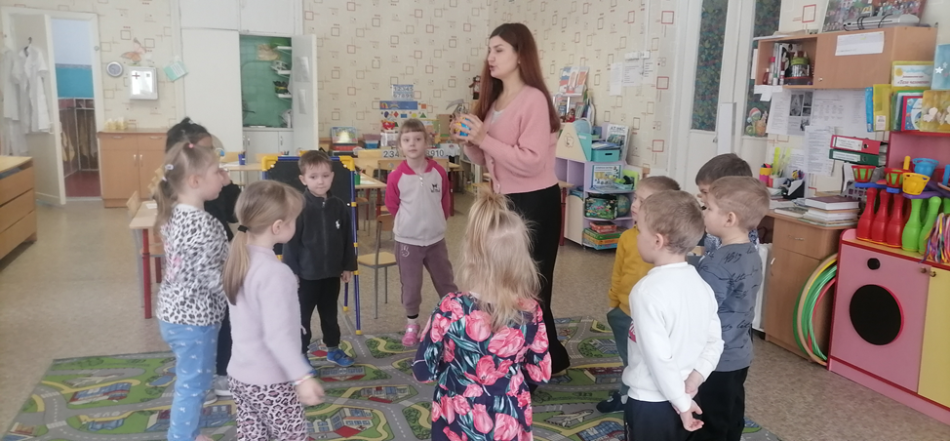
Работа над обогащением и активизацией словаря детей:
Словесные игры и упражнения: «Назови одним словом», «Узнай по описанию», «Отгадай загадки», «Слова-наоборот», «Подбери признаки», «Кто что делает?» и т.д.

Slide 11
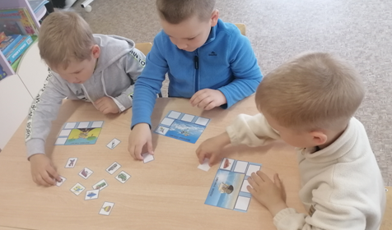
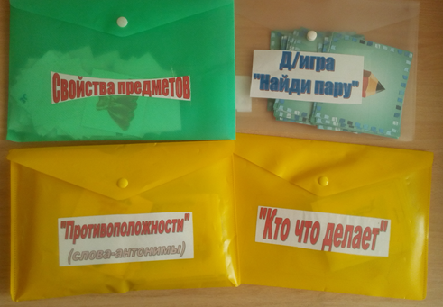
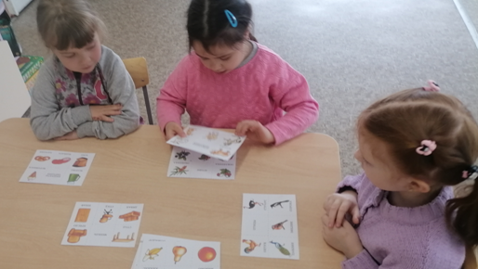
Дидактические игры:
«Обобщающие слова», «Найди пару», «Слова наоборот»,
«Кто что делает?», «Какой, какая, какие, какое» и т.д.

Slide 12
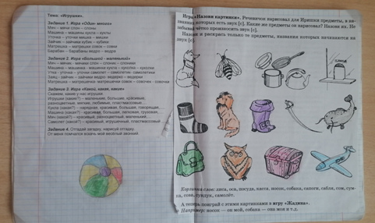
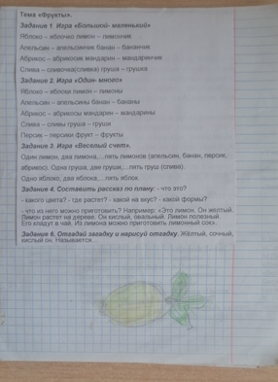
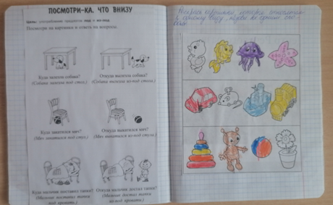
Задания по лексике и грамматике
в индивидуальных тетрадях:

Slide 13
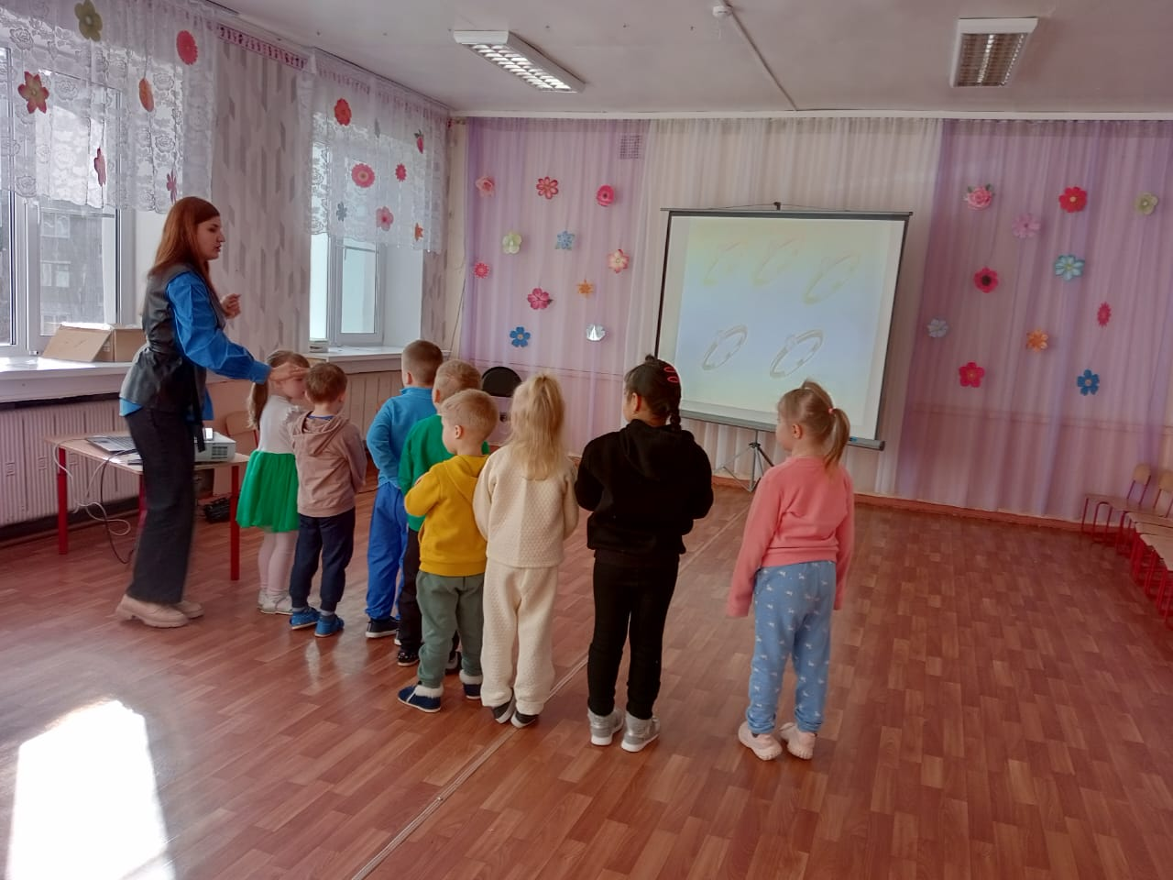
Интерактивные игры:
«Один-много», «Посчитай-ка», «Слова наоборот»,
«Кто что делает?» и т.д.

Slide 14
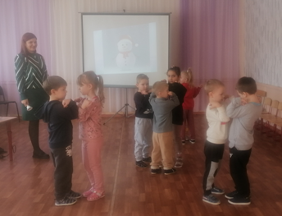
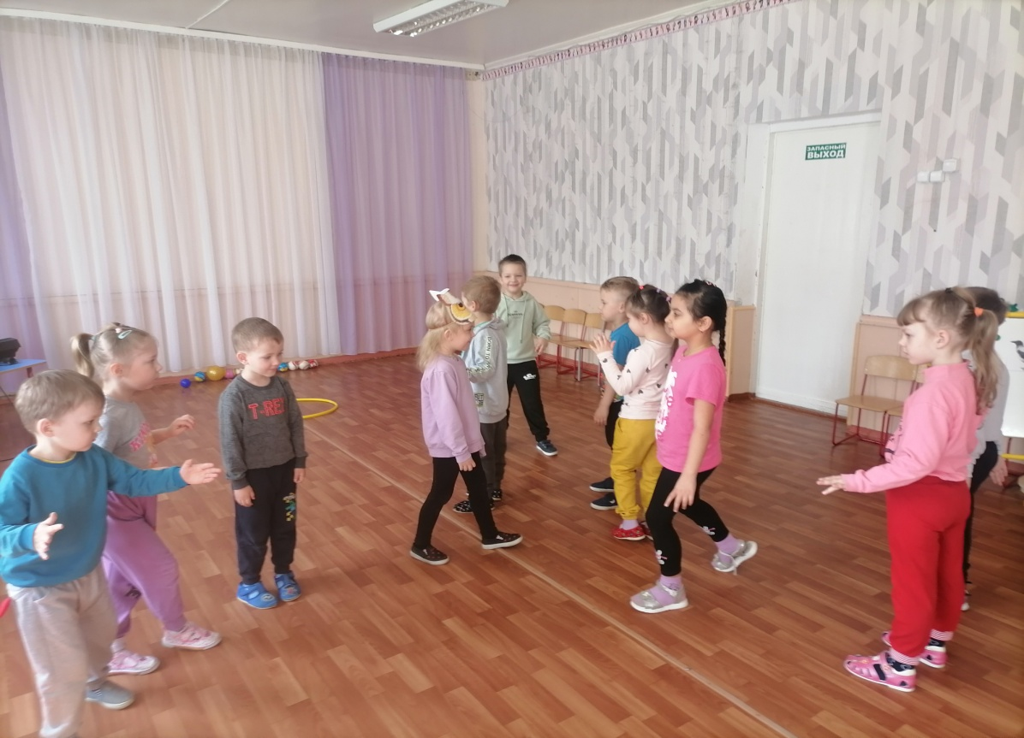
Речевые малоподвижные игры,
логоритмические игры:

Slide 15
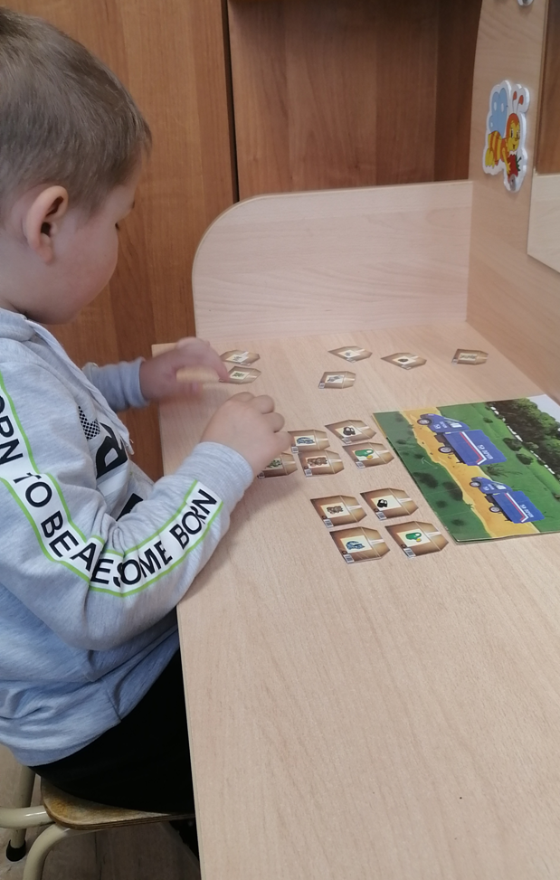
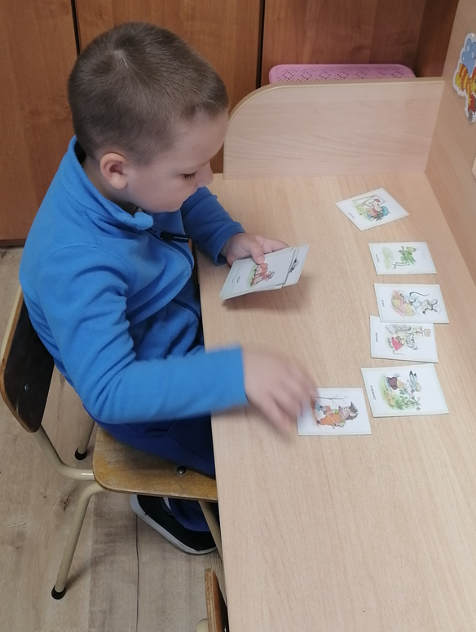
Индивидуальная работа с детьми по обогащению и активизации словаря

Slide 16
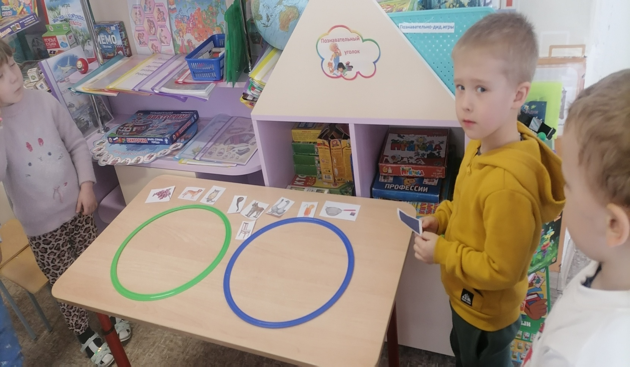
Знакомство детей с кругами Эйлера

Slide 17
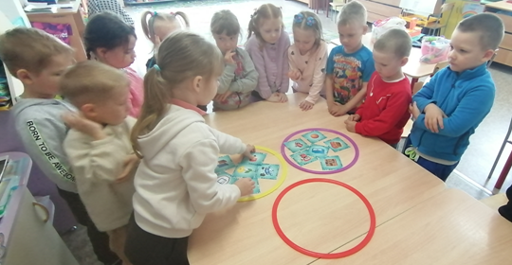
Игры с кругами Эйлера на лексические темы:
«Парные картинки»

Slide 18
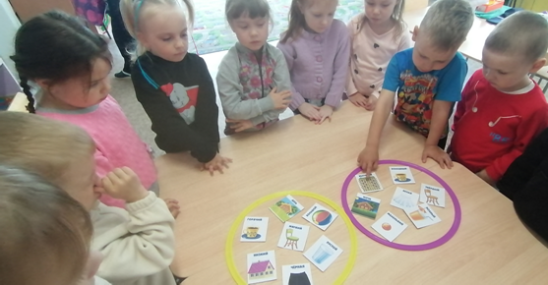
Игры с кругами Эйлера на лексические темы:
«Парные картинки «Наоборот»»

Slide 19
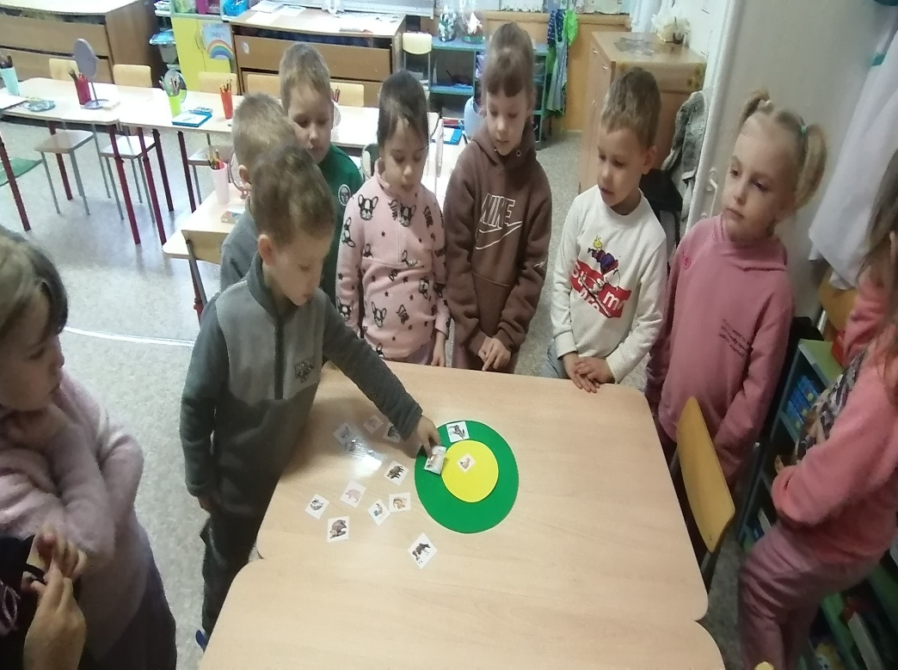
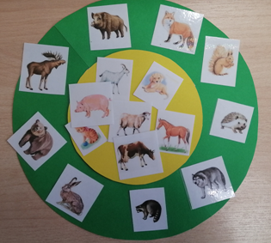
Игры с кругами Эйлера на лексические темы:
«Домашние и дикие животные»

Slide 20
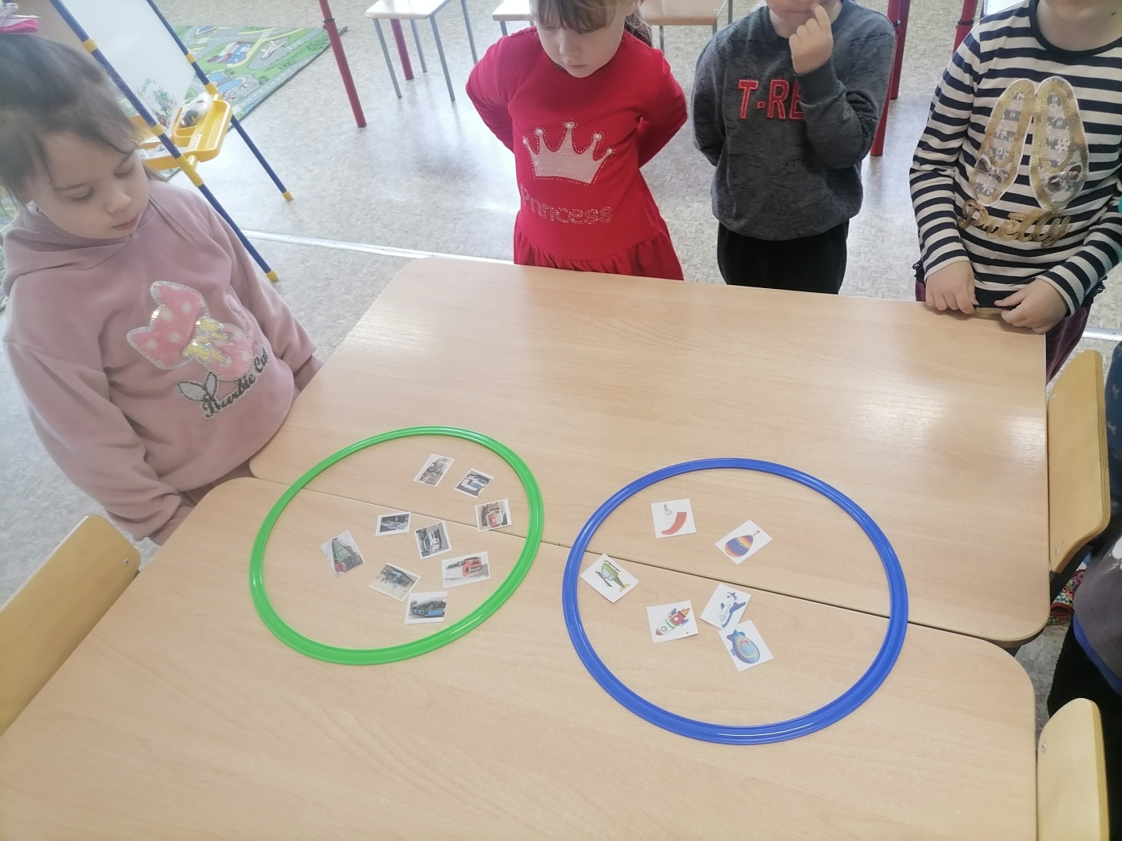
Игры с кругами Эйлера на лексические темы:
«Транспорт (воздушный и наземный)»

Slide 21
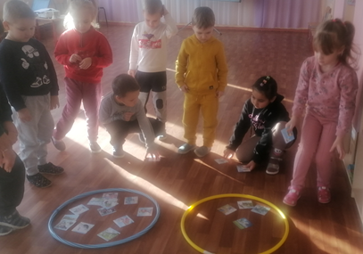
Игры с кругами Эйлера на лексические темы:
«Времена года (лето-осень, зима-весна)»

Slide 22
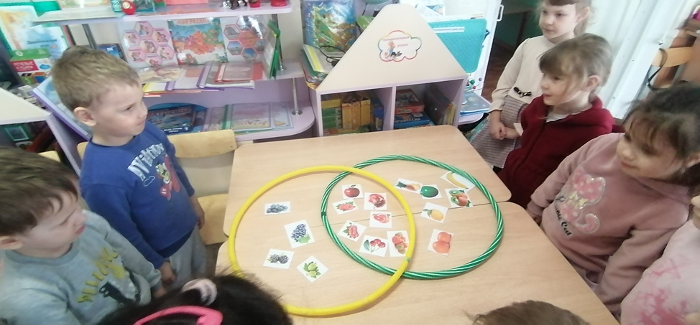
Игры с кругами Эйлера на лексические темы:
«Фрукты, ягоды», «Фрукты, овощи»

Slide 23
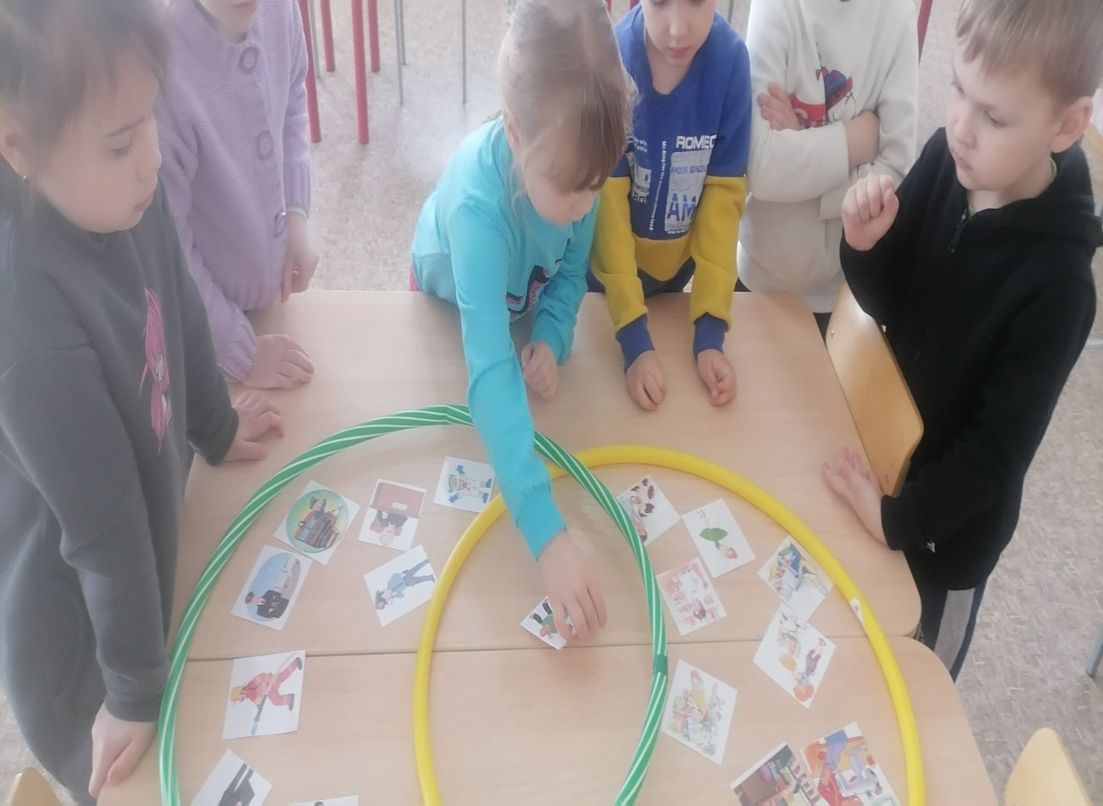
Игры с кругами Эйлера на лексические темы:
«Профессии (женские и мужские)»

Slide 24
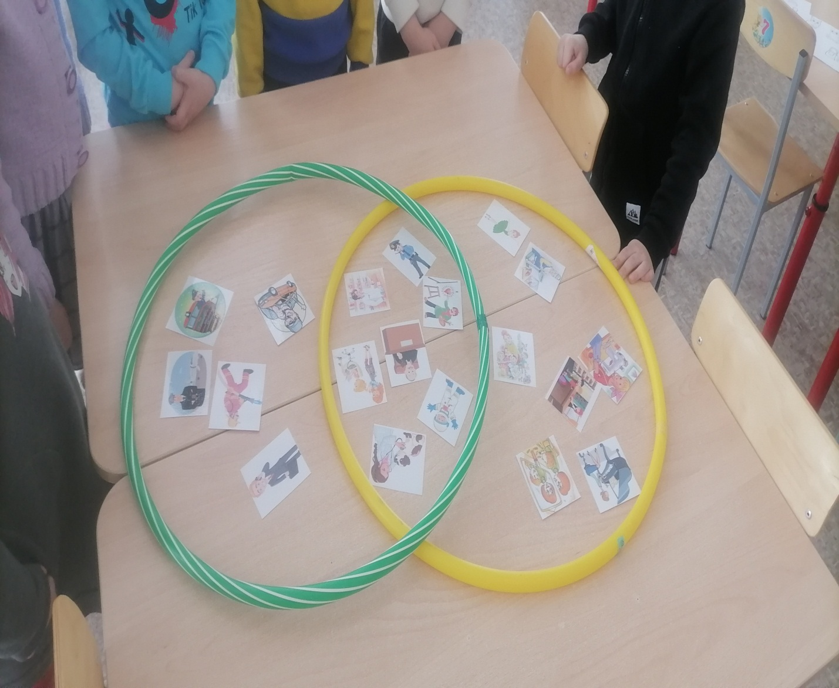
Игры с кругами Эйлера на лексические темы:
«Профессии (женские и мужские)»

Slide 25
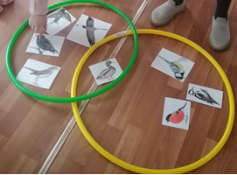
Игры с кругами Эйлера на лексические темы:
«Зимующие, перелетные птицы»

Slide 26
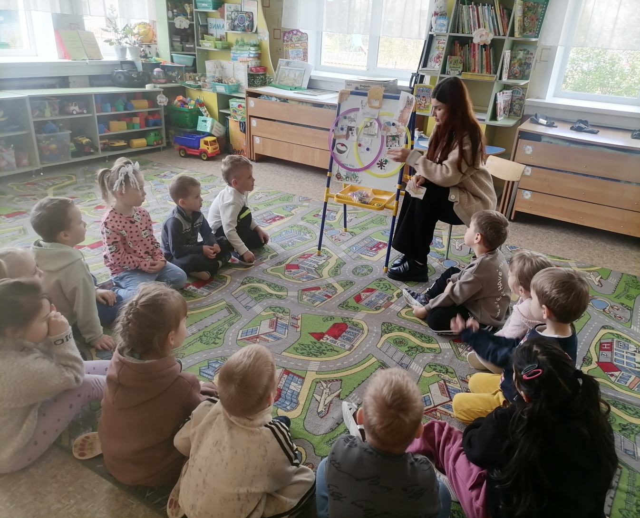
Игры с кругами Эйлера на лексические темы:
Составление сравнительно-описательных рассказов

Slide 27
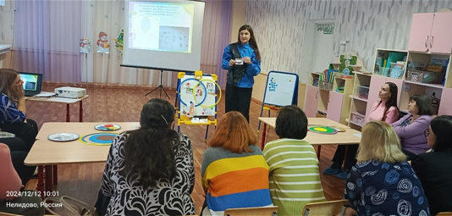
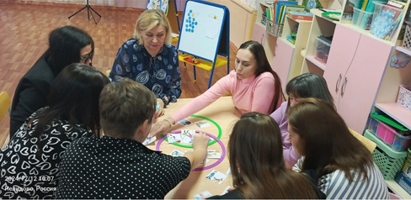
Мастер-класс для педагогов
на методическом объединении:

Slide 28
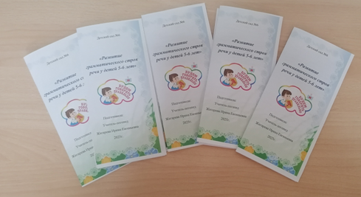
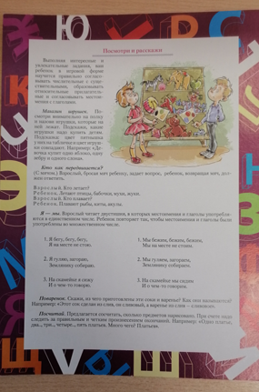
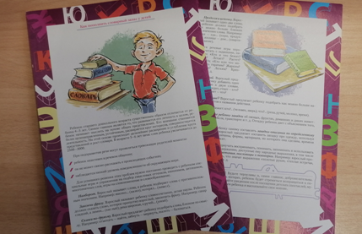
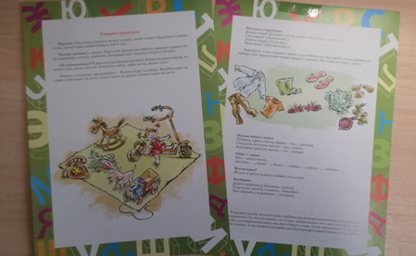
Работа с родителями:
Консультации, папки-передвижки, буклеты

Slide 29
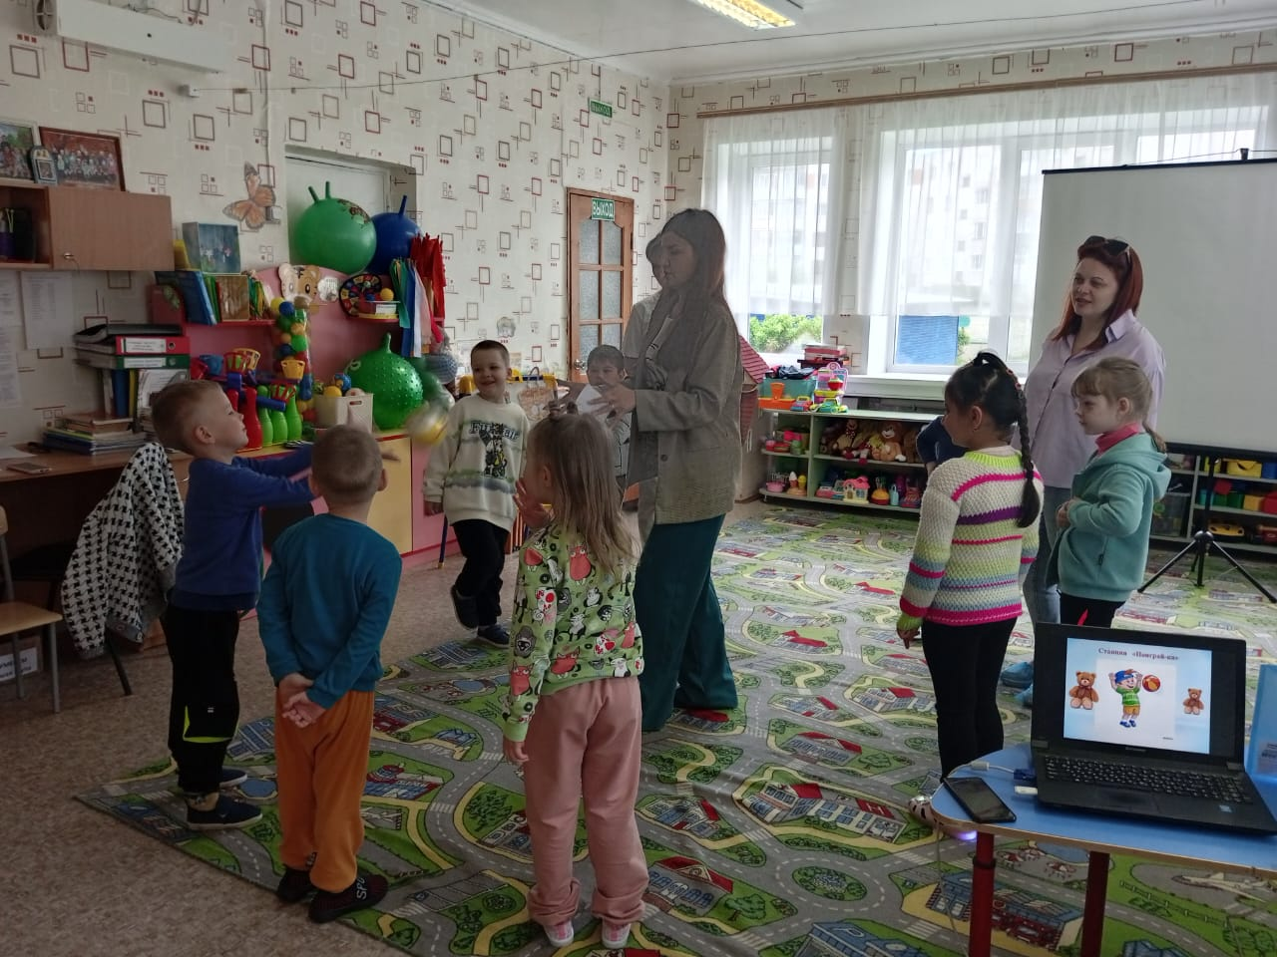
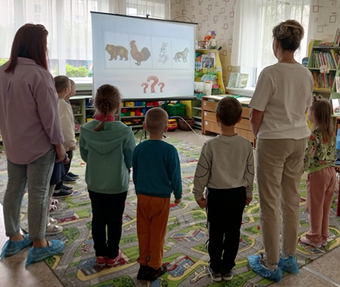
Заключительный этап
Итоговое занятие с родителями: «Путешествие на паровозе»

Slide 30
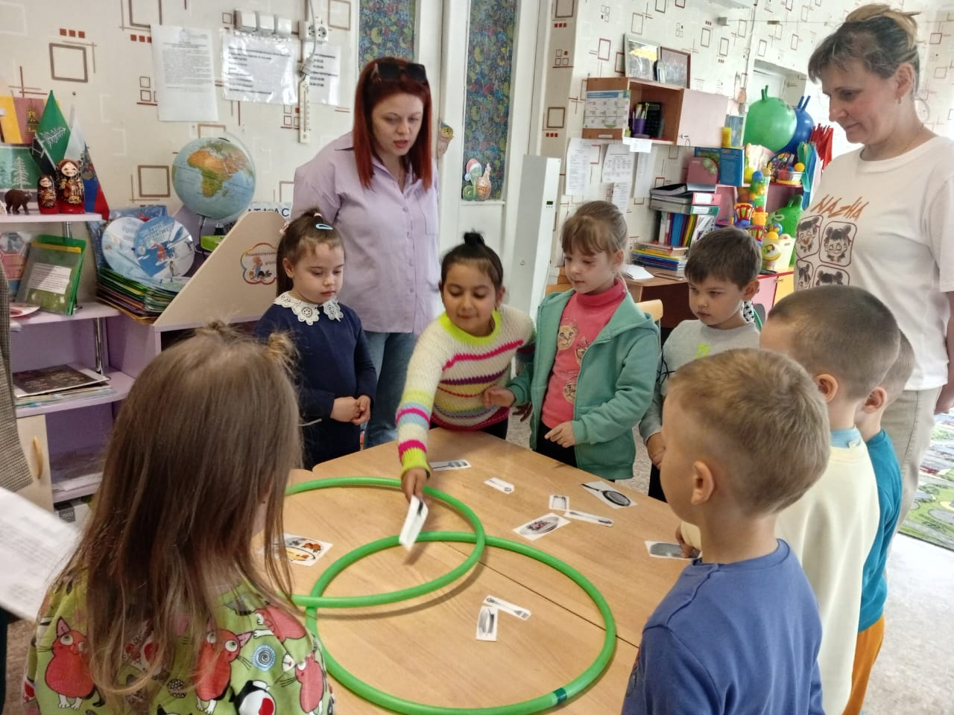
Заключительный этап
Итоговое занятие с родителями: «Путешествие на паровозе»

Slide 31
График сводных данных по диагностики на начало и конец года (Лексика и грамматика)

Slide 32
Результаты
У большинства у детей значительно пополнился словарный запас;
Дети умеют классифицировать, обобщать, делать выводы;
Уменьшилось количество грамматических ошибок;
Значительно увеличился интерес к учебной деятельности

Slide 33
Перспективы
Продолжать использовать в своей работе инновационные педагогические технологии в развитии речи детей.
Привлекать к сотрудничеству родителей новыми формами работы.

